Slide 1
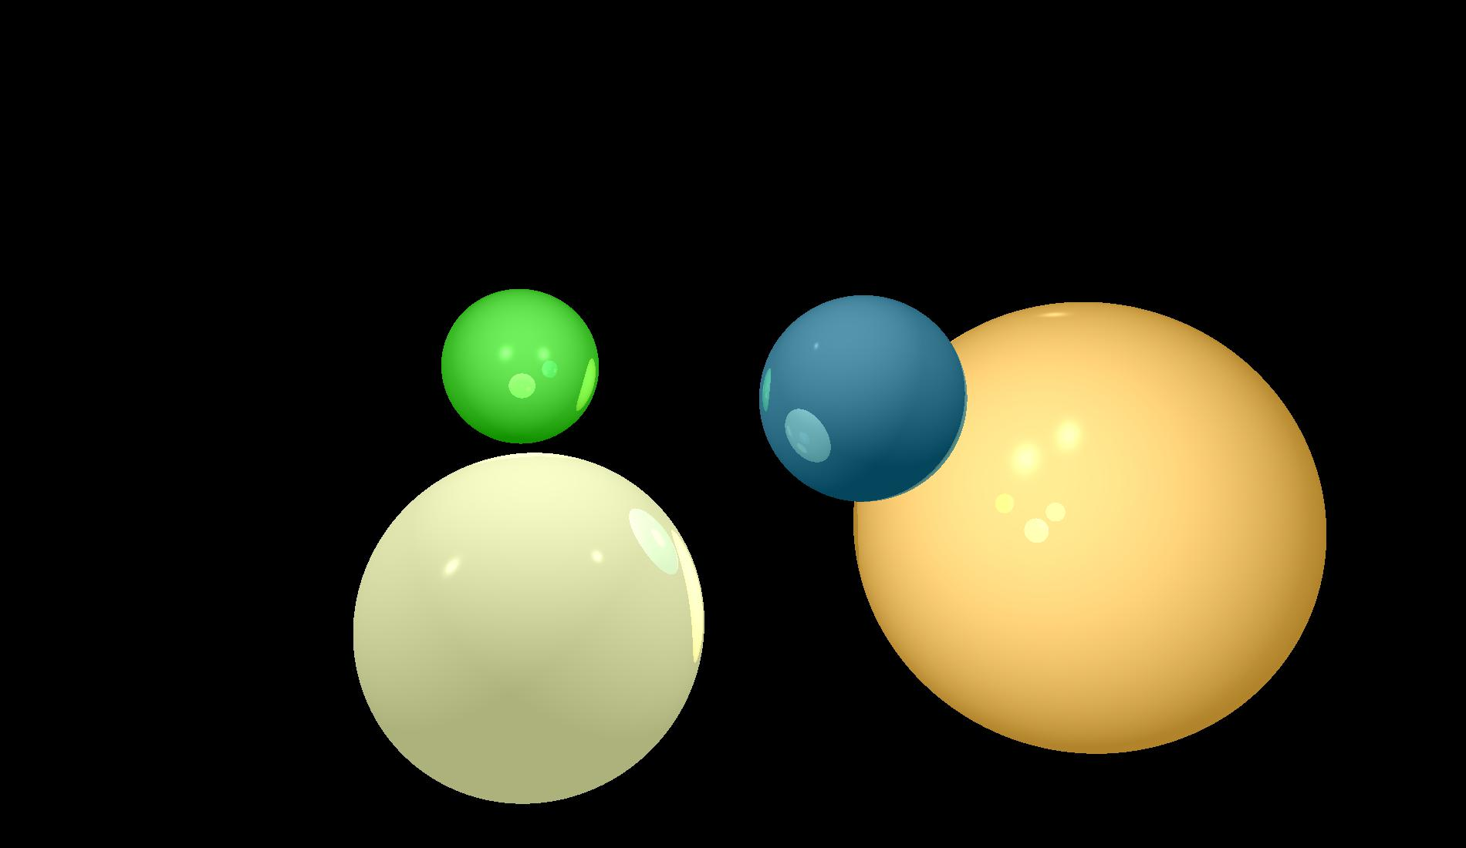
Ray tracing
ЛАВРОВ Даниил 5103

Slide 2
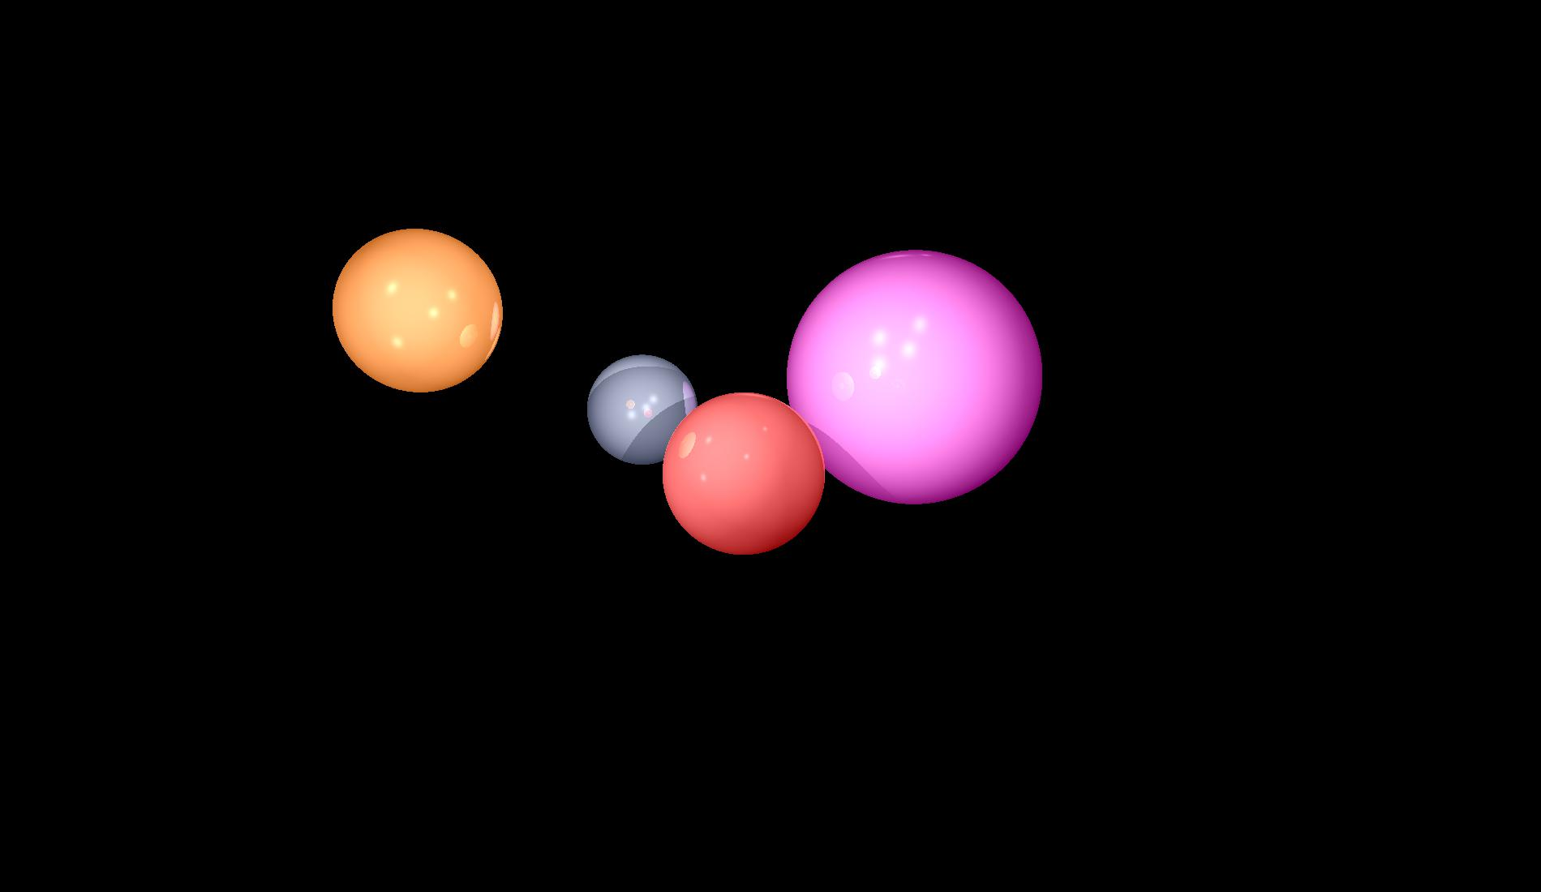
Задача программы
Рендеринг сцены, состоящей из нескольких сфер разного цвета, нескольких точечных источников света.
Ввод данных через текстовый файл .txt
Вывод изображения в формате .jpg

Slide 3
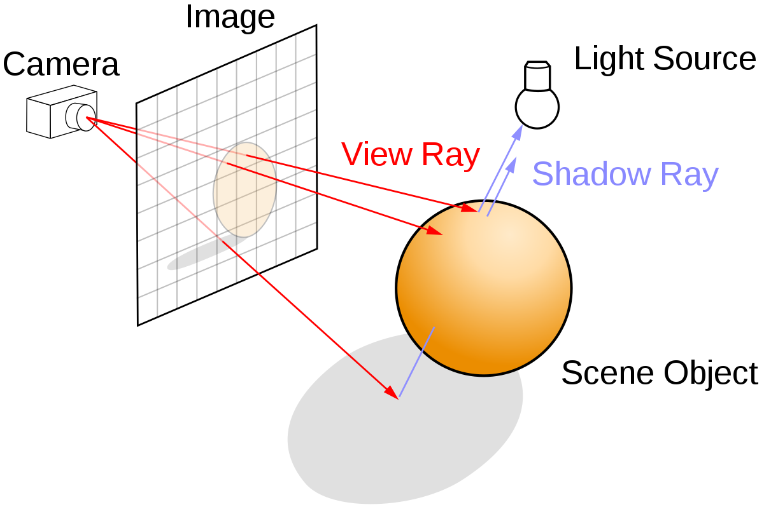
Выгода от использования ray tracing
Модель Ray tracing
Так как отследить бесконечное число лучей, выходящих из источника света невозможно, то используется алгоритм обратной трассировки лучей (ray tracing).
Ray tracing действует обратным образом, отслеживая путь лучей, проходящих из камеры через каждый пиксель изображений, сводя вычисления к конечному числу.

Slide 4
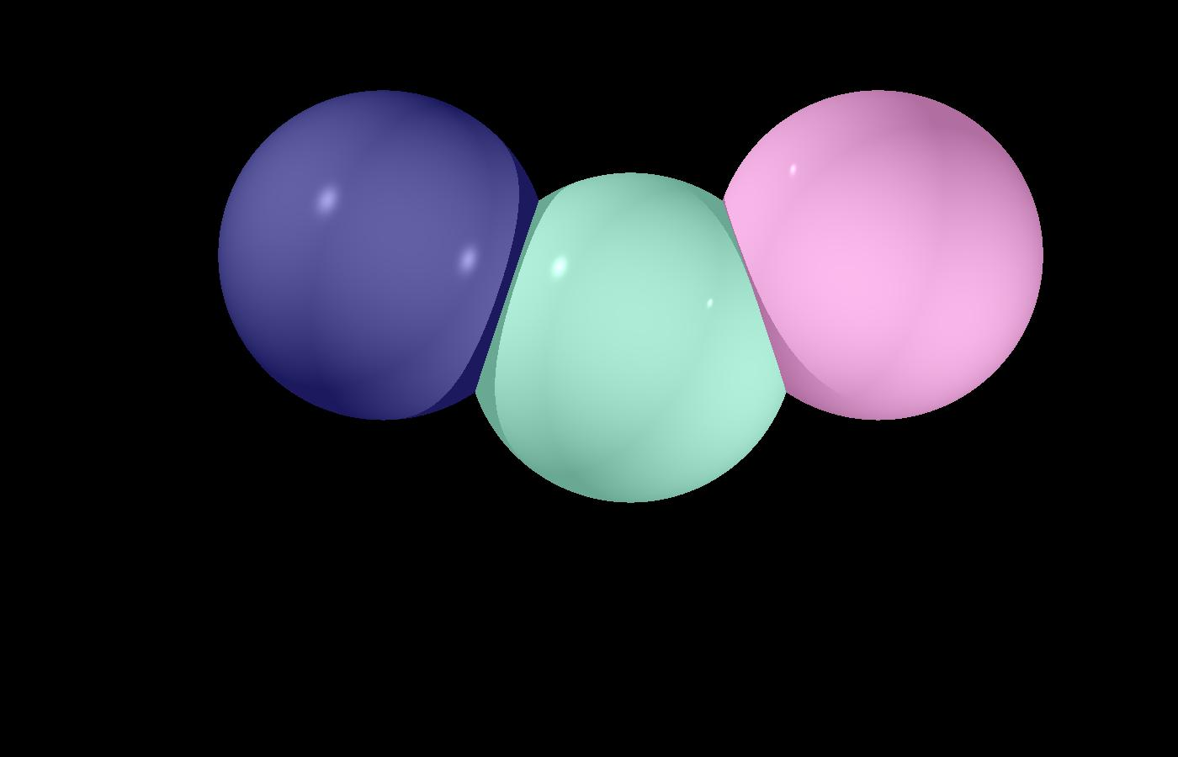
Реалистичность
Для реалистичности изображения учитывается как диффузионное освещение объекта так и блики. Помимо этого для каждого объекта введен коэффициент отражения, при максимальном значении которого (sphere.Kd = 1) объект не отражает другие сферы.

Slide 5
Выводы по методу обратной трассировки.
Положительные черты:
Универсальность метода, его применимость для синтеза изображений достаточно сложных пространственных схем. Воплощает многие законы геометрической оптики. Просто реализуются разнообразные проекции.
Недостатки:
Для каждой точки изображения необходимо выполнять много вычислительных операций. Трассировка относится к числу самых медленных алгоритмов синтеза изображений.

Slide 6
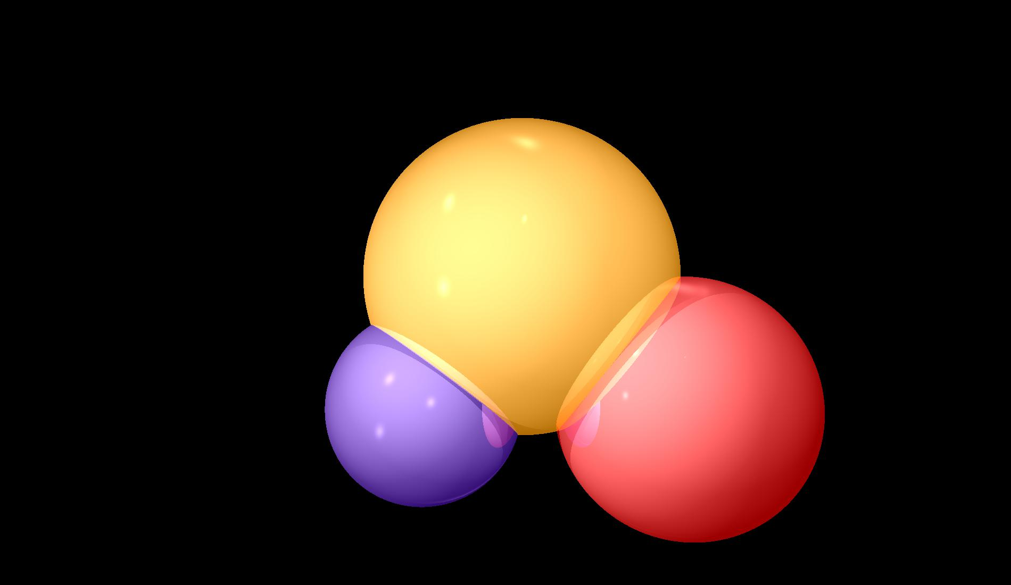
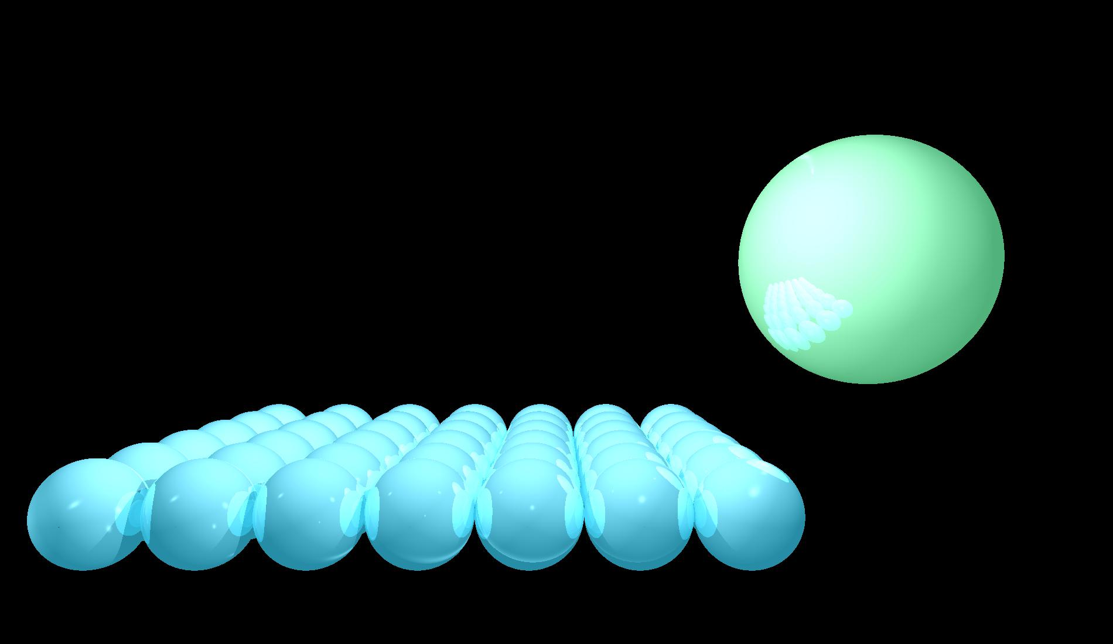
Примеры работы программы

Slide 7
